Slide 1
Universalização – Desafio Comum para o Saneamento no Mundo
Painel 19
Sessão Brasil do Conselho Mundial da Água
Carlos Alberto Rosito
Membro CD ABES

Slide 2
Universalização
Água & Esgoto Mundo e Brasil – Déficits
Governança e Gestão - Frágeis e Lentos
PLANSAB - e suas medidas ESTRUTURANTES.
SALTO QUÂNTICO em GESTÃO e INVESTIMENTOS

Slide 3
Água & Esgoto Mundo e Brasil - Déficits
Mundo *
  886 milhões (13 %) dos quais 330 milhões na África Subsaariana sem água “segura”
  2,6 bilhões (37%) – dos quais 1,8 bilhões em áreas rurais - sem esgotamento “adequado”
  1,4 milhão mortes anuais de crianças até 5 anos
    falta de água segura e esgotamento adequado
  1 Bilhão de pessoas não atingirão até 2015 o MDG para Esgotos
  CONCENTRAÇÃO DÉFICITS:
    África Subsaariana
    Sul da Ásia
Brasil
  34 milhões (17,6%) sem água canalizada **
  100 milhões (51,9 %) sem coleta de esgoto **
  120 milhões (62,5 %) sem Tratamento Esgoto **
  7 milhões sem instalações sanitárias *
  CONCENTRAÇÃO DÉFICITS:
    Norte
    Nordeste
Who-Unicef - PROGRESS ON SANITATION AND DRINKING WATER / 2010 UPDATE
** SNIS 2011

Slide 4
Governança e Gestão - Frágeis e Lentos
Novembro 1986 – Fim do PLANASA
Janeiro 2007 – Nova Lei de Diretrizes
Dezembro de 2013 – Possível Decreto do PLANSAB

Slide 5
Governança e Gestão - Frágeis e Lentos
PLANASA x PÓS PLANASA
Água - Urbano
Fonte: SNIS
Efeito do Censo 2010
-Revisão da Taxa de Ocupação Domiciliar

Slide 6
Governança e Gestão - Frágeis e Lentos
Coleta de Esgoto - Urbano
Tratamento Esgoto - Urbano
Fonte: SNIS

Slide 7
Governança e Gestão – Frágeis e Lentos
Investimentos em Bilhões de Reais de Dezembro 2012
Fonte: SNIS
Atualização CR pelo IPCA/IBGE

Slide 8
PLANSAB
Déficits de Acesso desiguais como o Brasil:
  Água x Esgoto
  Urbano x Rural
  Sudeste x Norte/Nordeste
Déficits QUALITATIVOS relevantes e também desiguais:
  Controle da qualidade
  Paralisações e interrupções sistemáticas
  Índice de Perdas
Déficits de Investimento
  Enormes

Slide 9
PLANSAB - ÁGUA - Acesso
URBANO
% Domicílios com rede ou poço/nascente com canalização interna
RURAL
% Domicílios com rede/poço com canalização interna

Slide 10
PLANSAB - ÁGUA – Qualidade do Serviço- 1/2
% de Análises de coliformes totais na água distribuída em desacordo com o padrão de POTABILIDADE (Portaria no. 2.914/11)
% economias ativas atingidas por paralisações e interrupções sistemáticas
Redução dos valores de 2010 em desconformidade com a Portaria no. 2914/11 do MS:
  15% até 2018
  25% até 2023
  60% até 2033

Slide 11
PLANSAB - Água – Qualidade do Serviço – 2/2
Índice de perdas na distribuição - %
% de Serviços que cobram tarifa

Slide 12
PLANSAB -Coleta Esgoto – inclusive fossa séptica - Acesso
% Domicílios URBANOS com rede coletora ou fossa séptica
% Domicílios RURAIS com Rede Coletora ou fossa séptica

Slide 13
PLANSAB - Esgoto – Qualidade do Serviço
% de domicílios urbanos e rurais com renda até 3 SM com unidades hidrossanitárias
% Serviços que cobram tarifa

Slide 14
PLANSAB – Metas para Gestão
Planejamento – Regulação - Fiscalização
% Municípios com Serviços Fiscalizados e Regulados
% Municípios com Planos Municipais – 4 segmentos

Slide 15
PLANSAB -Investimentos em Água e Esgoto
PLANSAB – 2014-2033 – Bilhões Reais Dez 2012
SNIS = 1995-2011
Bilhões Reais Dez 2012
AÇÃO | Estru-tural | Estru-turante | TOTAL
Água + Esgoto Bi R$ Dez/12 | 241 | 126 | 367
Água + Esgoto% | 66 % | 34% | 100 %
Média Anual PLANSAB
20 anos 2014-2033:
18 Bi R$ /ano
Média Anual SNIS:
16 anos 1995-2011: 6 Bi R$ /ano
3 anos 2009-2011: 10 Bi R$/ano

Slide 16
PLANSAB - Investimentos em Água & Esgoto 2014-2033
Tipo de Medida - Origem - Destino
Bilhões de Reais de Dezembro 2012
MEDIDA ORIGEM | ESTRUTURAL |  |  | ESTRURANTE |  |  | TOTAL
 | Agentes Federais | Outros Agentes | Total | Agentes Federais | Outros Agentes | Total | Agentes Federais | Outros Agentes | Total
Água | 67 | 17 | 84 | 12 | 26 | 38 | 79 | 43 | 122
Esgoto | 133 | 24 | 157 | 6 | 19 | 25 | 139 | 43 | 182
GestãoÁgua |  |  |  | 12 | 26 | 38 | 12 | 26 | 38
GestãoEsgoto |  |  |  | 6 | 19 | 25 | 6 | 19 | 25
TOTAL | 200 | 41 | 241 | 36 | 90 | 126 | 236 | 131 | 367
% | 83 % | 17 % | 100 % | 29% | 71 % | 100 % | 64 % | 36 % | 100 %
ESTRUTURANTE = 34% do TOTAL
Sendo metade para aumento eficiência na gestão, capacitação
dos RH e implantação de campanhas educativas.

Slide 17
Salto Quântico em Gestão para Universalização em 20 anos
Indicadores Operacionais Selecionados - 26 CESB s – SNIS 2010
 | Média 26 CESB s | 3 CESB s mais eficientes | 3 CESB s menos eficientes
Índice Atendimento com rede Total Água - % | 77 | 100 / 92 / 91 | 38 / 34 / 33
Índice Atendimento Urbano Água - % | 90 | 100 (6 CESB s) | 62 / 50 / 49
Índice de água não faturada - % | 35,7 | 18 / 20 / 21 | 68 / 74 / 80
Índice de Medição Individual Consumo - % - SNIS 2009 | 90 | 100 / 100 / 100 | 25 / 2 / 0
‘’índice Evasão de Receita- % ROT | 7 | 0,2 / 1 / 2 | 31 / 35 / 41
ROT – DT - % | + 5 | + 28 / +24 / +19 | 42 / - 78 / -79

Slide 18
Salto Quântico em Investimentos para Universalização em 20 anos

Slide 19
Universalização
A & E Mundo e Brasil – Déficits
Governança e Gestão - Frágeis e Lentos
PLANSAB - e suas medidas ESTRUTURANTES.
SALTO QUÂNTICO em GESTÃO e INVESTIMENTOS

Slide 20
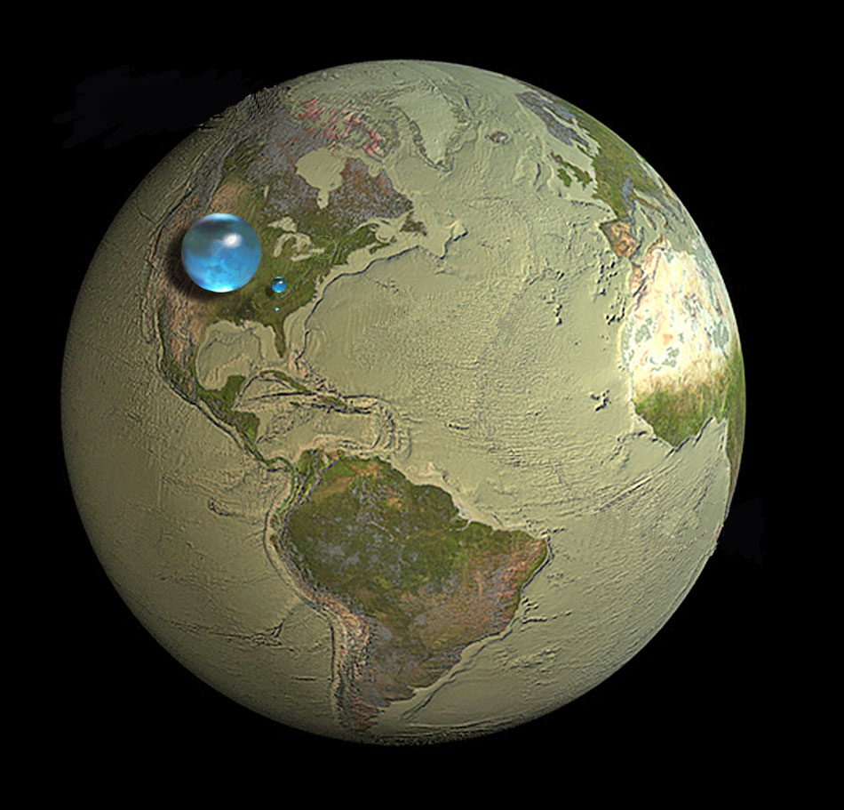
Desenvolvimento do Saneamento e a Sustentabilidade do Planeta
Fonte: The USGS Water Science School:
Esfera Maior:
  TODA a Água da Terra
  1.385 km de Diâmetro
  1 bilhão 386 milhões km3
Esfera média – sobre Kentucky:
  - Água Doce, sendo 99% de
  Água Subterrânea
  - 273 Km de Diâmetro
  10,6 milhões de km3
Esfera Menor – sobre Atlanta:
  Água Doce Superficial:
  56 km de diâmetro
  93 mil km3

